Slide 1
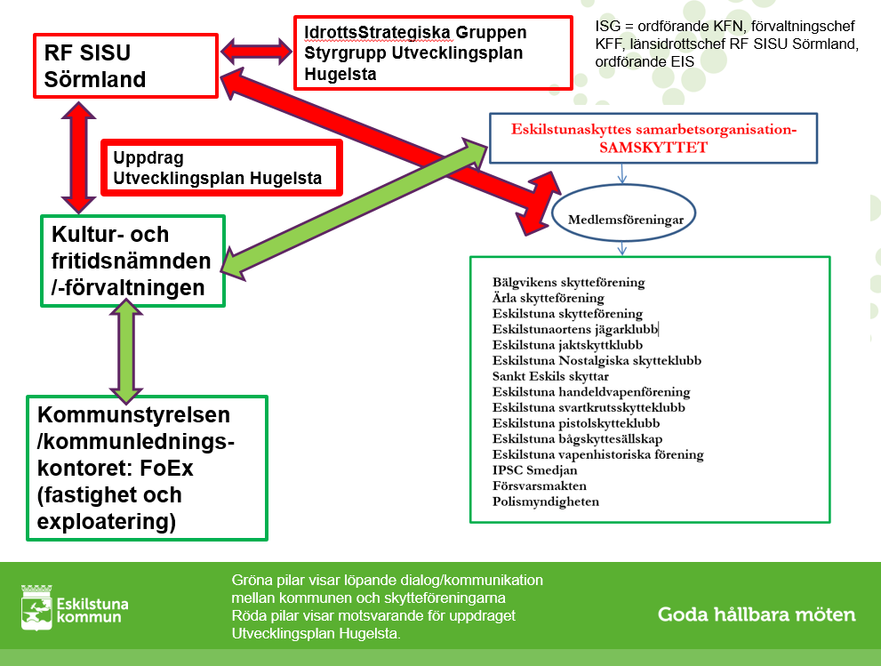

Slide 2
Hugelsta skjutbana
Ordförandeträff 10 mars 2019

Slide 4
Uppdraget
Utveckla goda förutsättningar för skyttet på Hugelsta
Kultur & Fritid
Idrottsstrategiska gruppen (ISG), styrgrupp
Jörgen Hedberg, RF-SISU, processleder

Slide 5

Processen ska utgå från
Eskilstuna i rörelse
Sex målområden
Idrott och motion för alla
En god barn- och ungdomsidrott
Ett stödsystem som utvecklar
Tillgång till anläggningar och arenor
Elitidrott och evenemang
Samverkan som framgångsfaktor

Slide 6
Processen ska präglas av
Dialog och hög delaktighet
Öppenhet och transparens
Framåtsyftande förhållningssätt
Fokus på utveckling
Omvärldsorientering

Slide 7
Processen består av
Ta tillvara tidigare kartläggning, E Eklund
Möten med samskyttet, föreningar, distriktsidrottsförbundet, svenska förbunden, personer med olika kompetenser m.fl.
Omvärldsspaning genom dialog/besök andra skjutbanor

Slide 8
Processen fokuserar på
Föreningar i samverkan – demokratiaspekten
Föreningsdriven skyttesport – utvecklingsambitioner
Inkluderande verksamheter – män/kvinnor, barn, ungdomar, para
Föreningarnas tävlingsverksamhet och tävlingsambitioner
Eventuella kommersiella intressen
Notes:
T ex nya skyttesporter exempel skidskytte, skyttegymnasium, NiU

Slide 9
Processen fokuserar på
Anläggningen
Rådigheten, arrenden, nyttjanderätt mm
Drift & skötsel
Investeringsbehov
Skjutinstruktioner och polistillstånd
Uthyrningen
Säkerhet & Miljö
Framtid Hugelsta – utvecklingsplanen

Slide 10
Mål
Enighet om Hugelstas framtid, vision
Skytteföreningar som utvecklas, ambition
Gemensam utvecklingsplan
Goda förutsättningar för hållbart skytte på Hugelsta
Alla föreningar har fått det bättre
Nationellt skyttecentrum - ortsutveckling

Slide 11
Nästa steg

